Slide 2
第4章 材质与纹理
本章将对Maya中的材质与纹理的相关知识进行介绍和说明。在完成建模后，就需要对所建的模型进行分析，并赋值相对于的材质，设置好材质后才可以通过渲染得到一个完整的建模作品。

Slide 3
了解材质的基础知识
掌握不同材质球的特点
了解纹理与材质的区别
了解实战中材质与纹理的使用
学习如何对模型展UV

Slide 4
材质技术
材质的种类
材质的属性
纹理技术
UV技术
知识延伸
上机实训
课后练习

Slide 5
材质技术
01
4.1.1材质理论知识
4.1.2材质编辑器 Hypershade

Slide 6
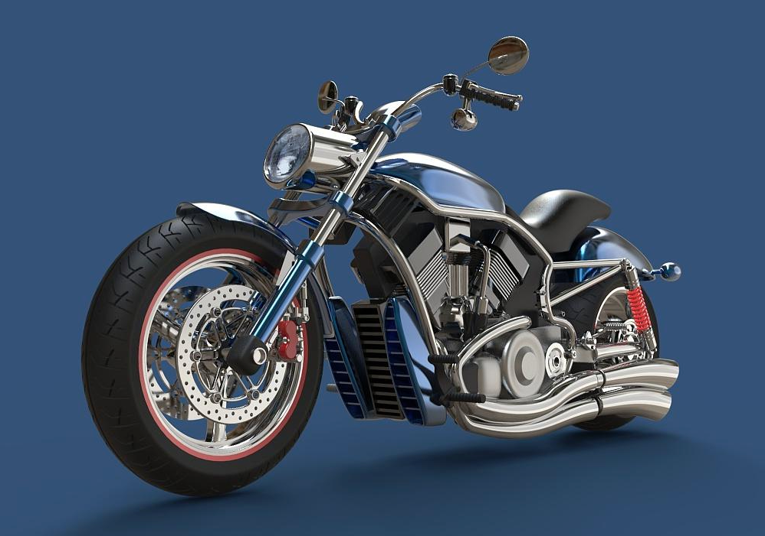
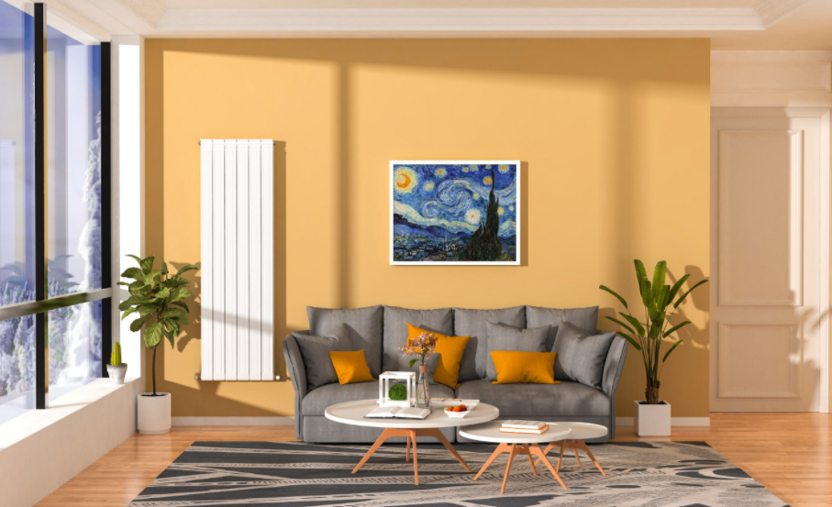
4.1 材质技术
材质技术在三维软件中又叫做着色器，通过不同的材质球来使模型真实地反映出颜色、纹理、光泽与花纹等效果。在真实世界中比较明显的例子如衣服的布料材质、水杯的玻璃材质、鼠标的塑料材质与汽车的金属材质等，这些在Maya里都可以通过对材质球属性的编辑来得到不同的材质效果。

Slide 7
1.1 Python的心路历程
4.1.1材质理论知识
在学习材质之前，先来了解一些材质的基本理论知识。
在真实世界中观察身边的物体，可以发现不同的物体具有不同的材质效果。比如除了水、玻璃等无色透明物体外，一般物体都有一个自己的固有色，如苹果的红色、橘色的橙色和西瓜皮的绿色等。再比如布料材质和金属材质的最主要区别在于反射强度；牛奶和水的区别则在于折射率的不同，透明的物体都具有折射率，而不同的物体具有不同的折射率。水的折射率为1.33，如果想做水的材质但是折射率不是1.33，那么渲染出来的效果就不像是水。下面将详细介绍在Maya中如何通过编辑材质球的属性达到不同物体的质感。

Slide 8
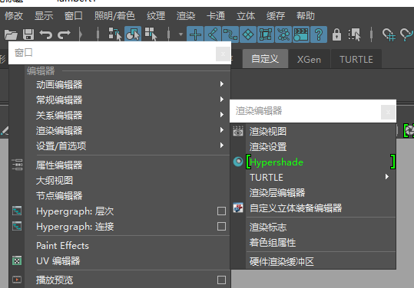

1.1 Python的心路历程
4.1.2材质编辑器 Hypershade
在Maya中编辑材质，需要用到材质编辑器Hypershade。用户可以通过“窗口>渲染编辑器>Hypershade”命令，打开材质编辑器窗口，如下左图所示。也可以在工具栏组中找到“渲染编辑器”图标，直接单击打开材质编辑器窗口，如下右图所示。

Slide 9
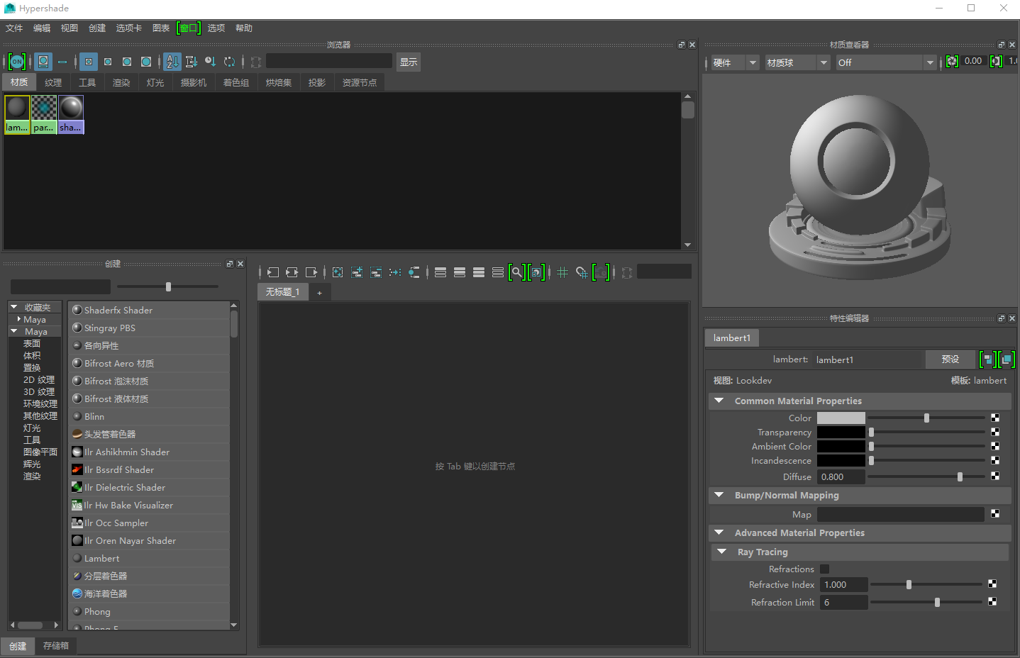
打开材质编辑器后，如下图所示。下面先对材质编辑器的窗口的组成进行介绍。

Slide 10
1.菜单栏
菜单栏由“文件”“编辑”“视图”“创建”“选项卡”“图表”“窗口”“选项”和“帮助”等多个菜单组成，主要用于材质编辑器窗口的界面布局与材质球的创建和删除等一些命令操作。
2.浏览器
通过浏览器可以查看已经创建的材质的数量、名称和预览大致的材质效果。用户也可以通过分类中的“材质”“纹理”“工具”“渲染”“灯光”“摄像机”等多个选项卡，对其余节点进行查看和编辑。
3.节点创建选项卡
节点创建选项卡下，用户可以创建所需要的材质、纹理、节点等。创建的节点会显示在中间的工作区。

Slide 11
4.工作区
所有节点可以在工作区进行属性之间的关联。注意工作区里显示的并不是所以的节点，只是显示用户需要操作的节点。浏览器中显示的则是Maya中用户创建的所有节点。
5.属性编辑器
用于显示所选择节点的相关属性，并通过调整节点的属性来设置不同的效果。
6.材质查看器
用户在设置材质节点属性的时候，可以通过材质查看器可以更直观的预览到所更改的材质效果。

Slide 12
材质的种类
02
4.2.1各向异性材质
4.2.2 Blinn 材质
4.2.3 Lambert材质
4.2.4 海洋着色器
4.2.5材质的赋予方式

Slide 13
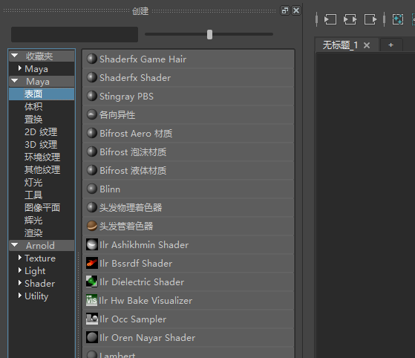
4.2材质的种类
在Maya 2022中把材质分为“表面材质”“体积材质”和“置换材质”三种类型，下面将详细介绍这三种类型中使用频率最高的几种材质节点。

Slide 14
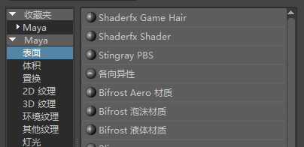
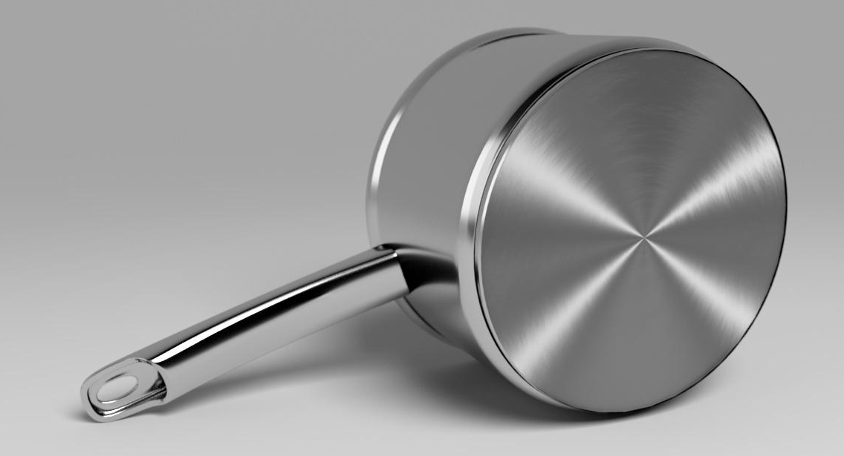
4.2.1各向异性材质
各向异性材质的特点是高光是呈现长条状，用于具有微细凹槽并且镜面高光与凹槽的方向接近于垂直的表面的模型，适合制作真实世界里的刀子、头发和光碟等效果，如下图所示。

Slide 15
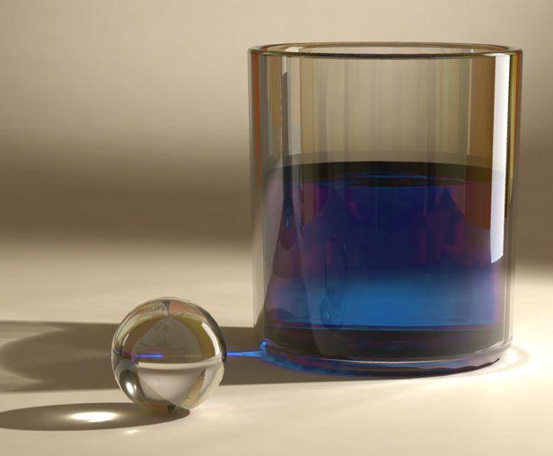
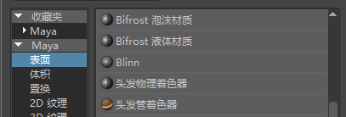
4.2.2 Blinn 材质
Blinn材质主要是用于表面光滑、具有高光的物体，常用于表现金属、玻璃等，如下图所示。

Slide 16
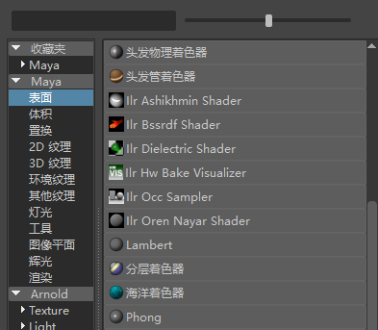
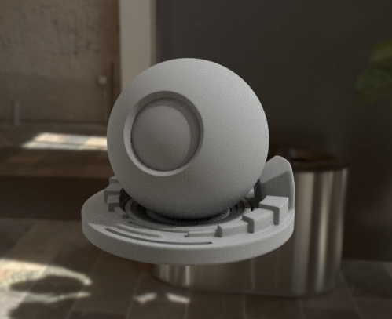
4.2.3 Lambert材质
Lambert材质是不具有高光属性的，不会反射出周围的环境色。虽然Lambert材质也可以具有透明属性，但是因为不具有高光属性，不会产生折射效果，所以不能用于制作水杯，常用于木头、岩石和墙壁等物体，如下图所示。

Slide 17
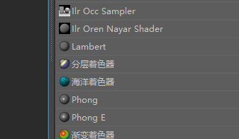
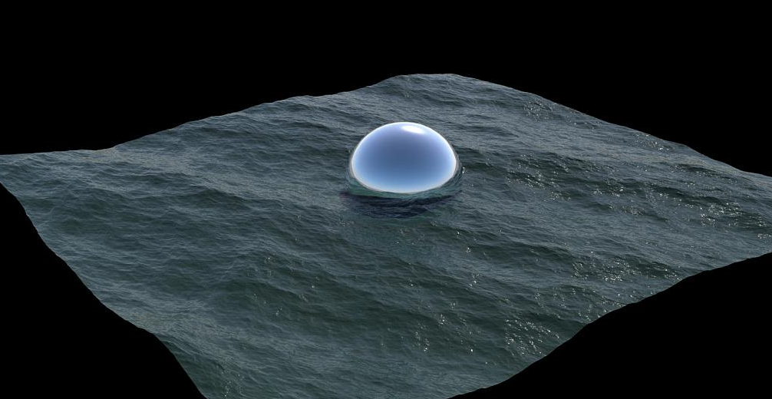
4.2.4 海洋着色器
海洋着色器是Maya自带的用于模拟水面波纹效果的材质，通过调节水浪图案，从浴盆中的小波纹到大规模的汹涌海浪都可以模拟出来，如下图所示。

Slide 18
4.2.5材质的赋予方式
前面简单地介绍了几种常用的材质，本节介绍如何为模型赋予材质，以及在Maya中最常用的两种赋予材质的方法。
方法1：从材质编辑器中直接将材质拖曳到模型上
首先在场景中创建一个球体，并在材质编辑器中创建一个Blinn材质球，如下图所示。将光标置于材质编辑器中的blinn1材质球上方，按住鼠标中键不放，这时光标右下角显示+号，这时移动光标到球体上，松开鼠标中键即可完成材质球的赋予。

Slide 19
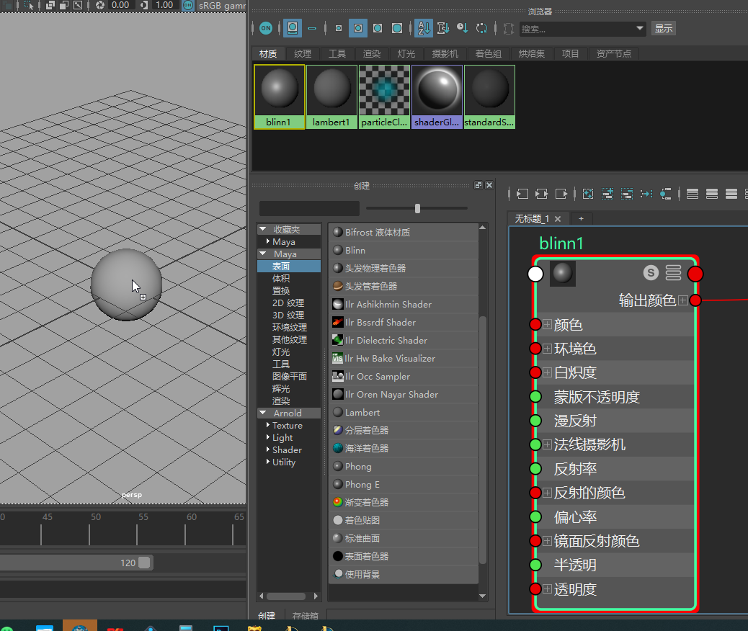

Slide 20
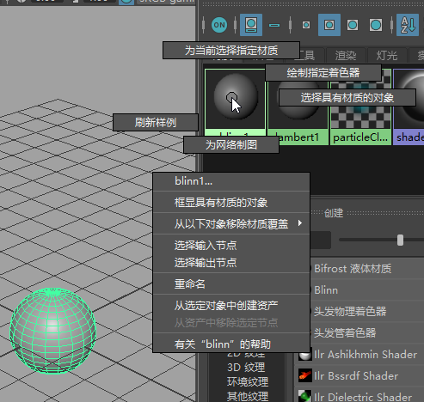
方法2：通过右键菜单对模型进行赋予材质
同样在场景中创建一个球体，在材质编辑器中创建一个Blinn材质球。先选中球体，光标置于材质球上方，按住鼠标右键不放会弹出快捷菜单，选择“为当前选择指定材质”命令即可完成赋予，如下图所示。

Slide 21
材质的属性
03
4.3.1 颜色属性（Color）
4.3.2 透明度属性（Transparency）
4.3.3 环境色属性（Ambient Color）
4.3.4 白炽度属性（Incandescence）
4.3.5 漫反射属性（Diffuse）
4.3.6 高光属性（Diffuse）
4.3.7 凹凸/法线贴图属性（Bump/Normal Mapping）

Slide 22
4.3材质的属性
虽然不同的材质有着不同的特性，但是也有一些“公用材质属性”是大部分材质球都具有的，如颜色、透明度、环境色、白炽度和漫反射等，下面将以Blinn材质球为例，详细讲解这些属性的效果。

Slide 23
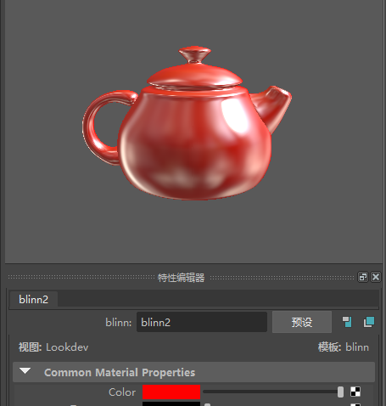
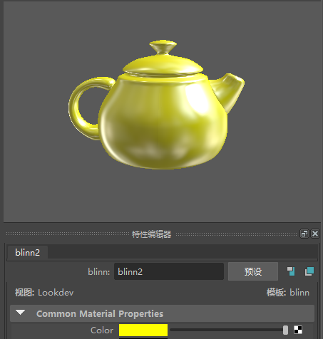
4.3.1 颜色属性（Color）
颜色属性是指物体本身的颜色，用户可以通过HSV模式和RGB模式来选择自己所需要的颜色。下左图为设置Color属性为红色的效果，下右图为设置Color属性为黄色的效果。

Slide 24
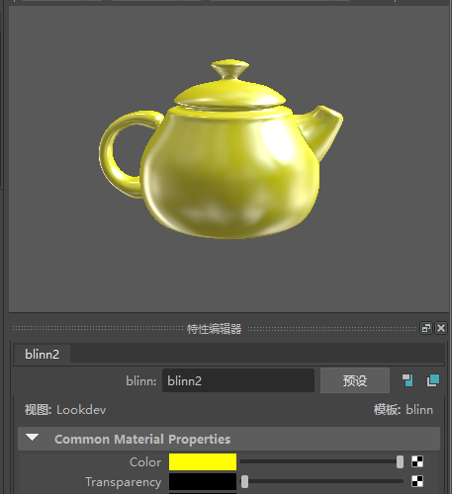
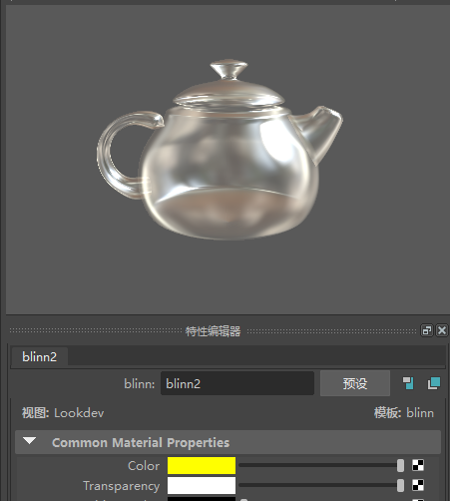
4.3.2 透明度属性（Transparency）
透明度属性默认为0，即不透明，黑色表示不透明，效果如下左图所示。白色表示全透明，效果如下右图所示。

Slide 25
提示：为什么在全透明的情况下还能看到物体的形状
该问题涉及到材质球的高光属性，物体的透明属性虽然已经开启，但是由于Blinn材质球默认有高光属性，所以可以看到物体的高光。这时如果把高光属性也设置为全黑色及无高光状态，物体就会完全透明。

Slide 26
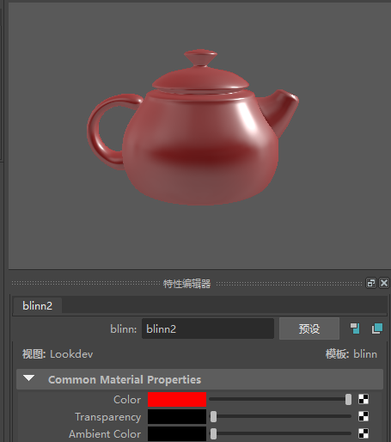
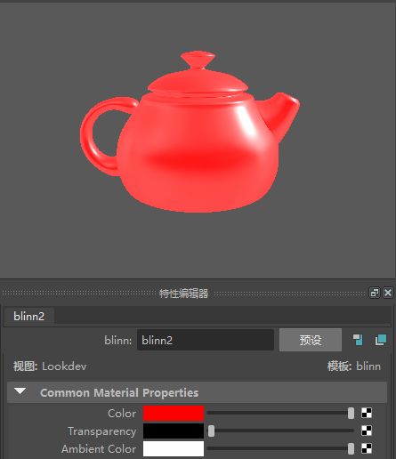
4.3.3 环境色属性（Ambient Color）
环境色属性模式为黑色，这并不会影响到物体本身的颜色。随着环境色越来越浅，则表示物体受到场景中灯光的影响越来越强。下左图为环境色关闭的效果，下右图为环境色开启的效果。

Slide 27
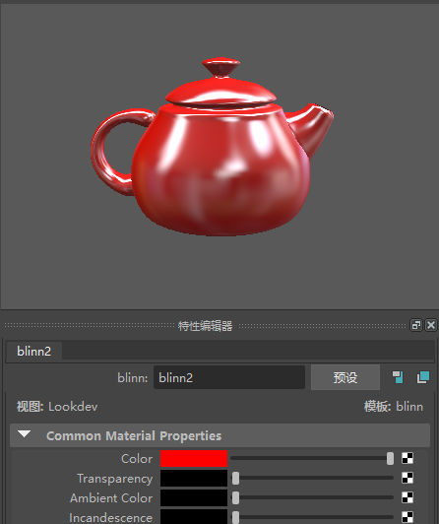
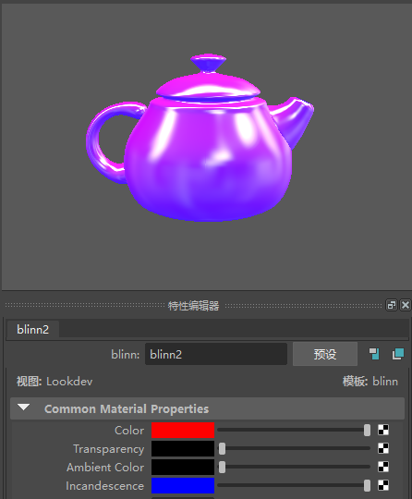
4.3.4 白炽度属性（Incandescence）
白炽度属性默认为黑色，用于模拟物体的自发光效果，但是这种自发光并不会照射周围的物体，不能代替光源，可用于制作熔岩和磷光苔等物体。下左图为白炽度关闭的效果，下右图为白炽度设置成蓝色的效果，可以模拟出红色的物体发着蓝色光，呈现出蓝紫色的效果。

Slide 28
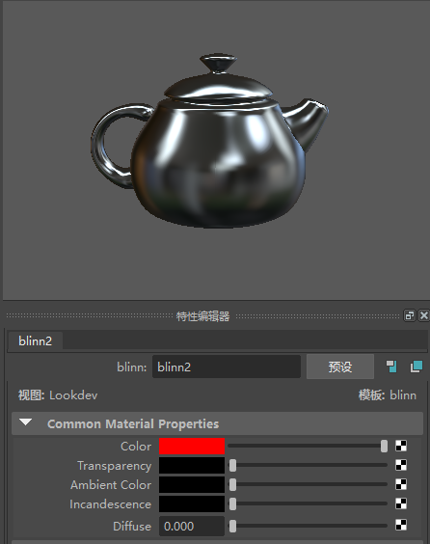
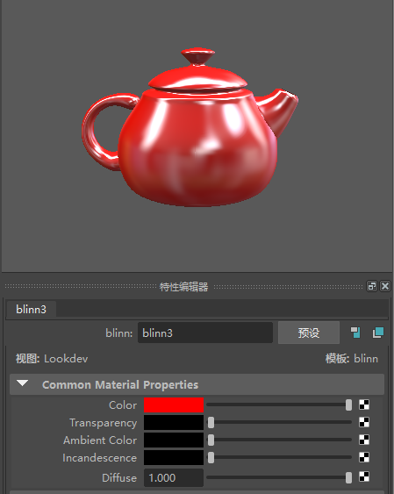
4.3.5 漫反射属性（Diffuse）
漫反射属性可以用来控制物体表面反射自身颜色的强度，如漫反射为0时，物体将无法呈现出本身的红色，如下左图所示。漫反射为1时，可以清晰地呈现出物体自身的颜色，如下右图所示。

Slide 29
4.3.6 高光属性（Diffuse）
高光属性用于呈现物体在受到光源的照射下所看到的强度和颜色。高光属性具有一些特定的参数，如“高光颜色”“偏心率”“镜面反射衰减”“镜面反射颜色”“反射率”和“反射颜色”等，下面将对这些属性进行介绍。高光并不属于“公用材质属性”，因为有些材质不具备高光属性。

Slide 30
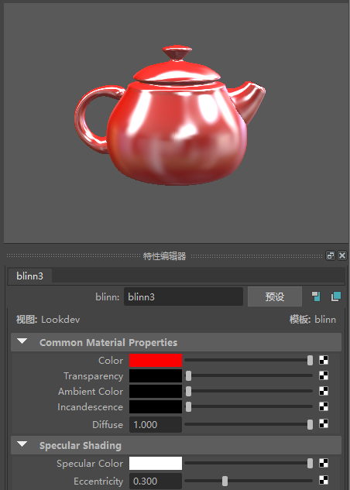
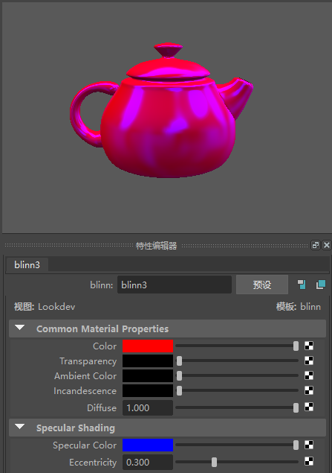
1.高光颜色（Specular Color）
高光颜色指灯光照在物体上，物体所呈现的高光颜色。下左图是高光为白色的效果，下右图是高光为蓝色的效果。

Slide 31
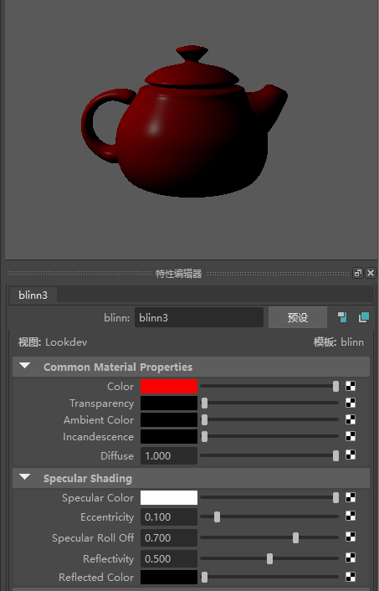
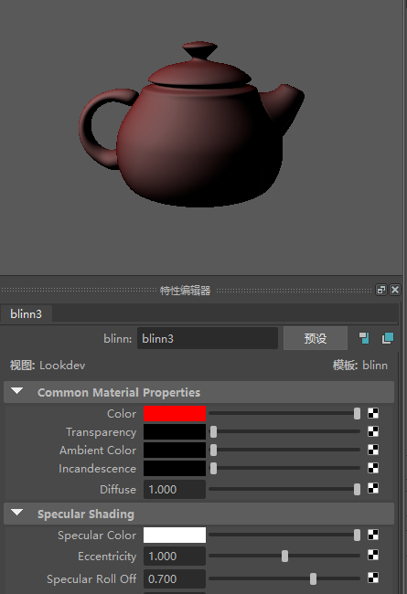
2.偏心率（Eccentricity）
偏心率指物体高光区域的大小，值为0表示无高光；值为0.1表示较小体积的高光，如下左图所示。值为1表示较大面积的高光，如下右图所示。

Slide 32
3.镜面反射衰减（Specular Roll Off）
很多人把镜面反射衰减属性看作高光的强度，其实这个理解有些偏颇。镜面反射衰减属性实际上是控制菲涅尔反射。什么是菲涅尔反射？如果人站在水中，低头看脚下的水时，会发现水是透明的。但当人抬头看向远方的水时，水面会反射出天空的倒影。当视角与被观察物体的角度越大时会发现，物体的表面的反射强度就越高，这就是菲尼尔反射。而镜面反射衰减属性为0时，就算视角与被观察物体的角度再大也不会有反射效果，如下左图所示。但当镜面反射衰减属性渐渐增大时可以发现，视角与被观察物体的角度不需要很大时也可以看到物体上出现了反射效果，如下右图所示。

Slide 33
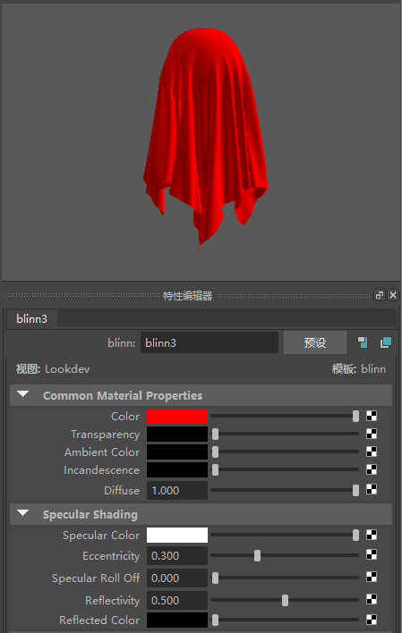
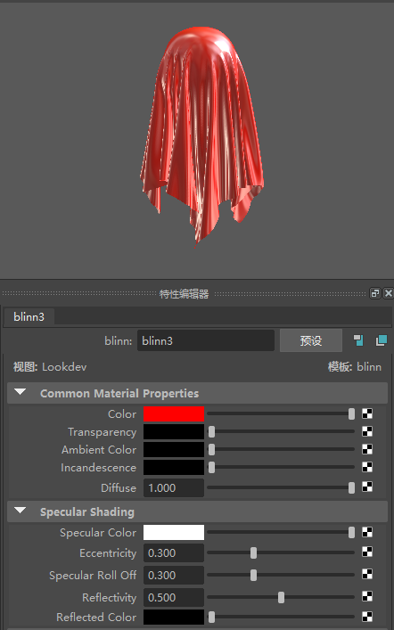

Slide 34
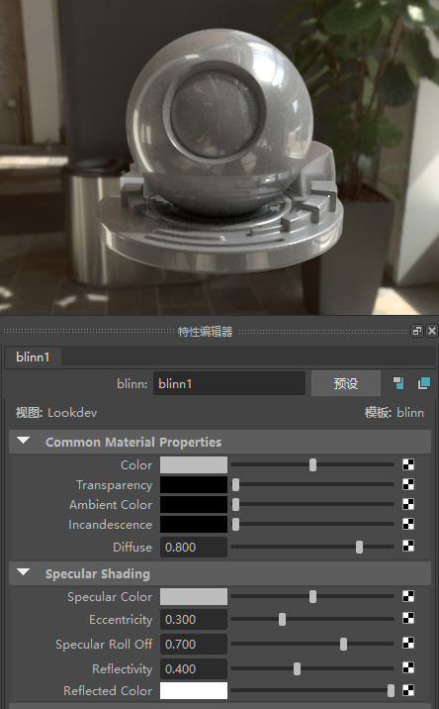
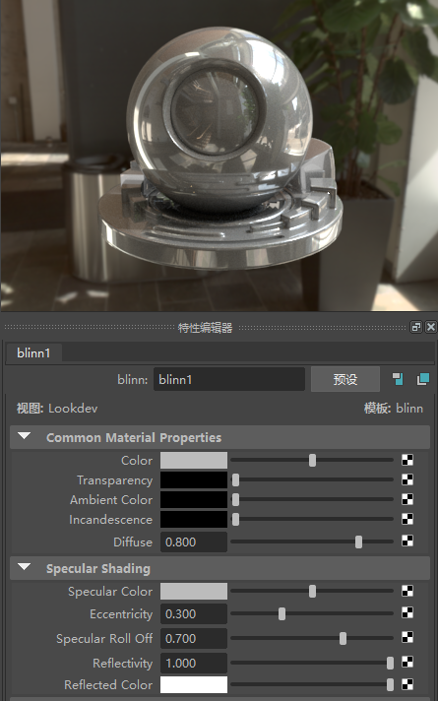
4.反射率（Reflectivity）
反射率可以使物体表面反射周围的物体，值为0表示不反射，值为1表示完全反射。常见的表面材质的反射率有汽车喷漆反射率为0.4、玻璃反射率为0.7、镜子反射率为1。下左图是反射率为0.4的效果，下右图是反射率为1的效果。

Slide 35
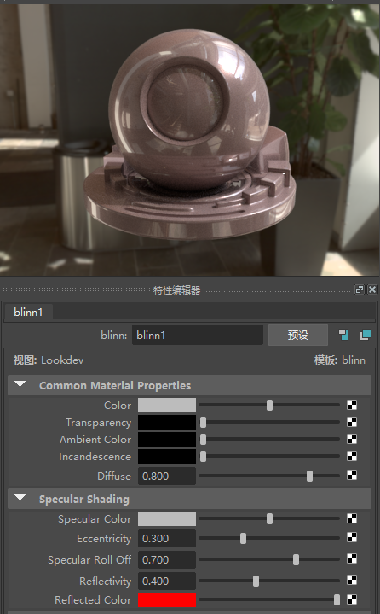
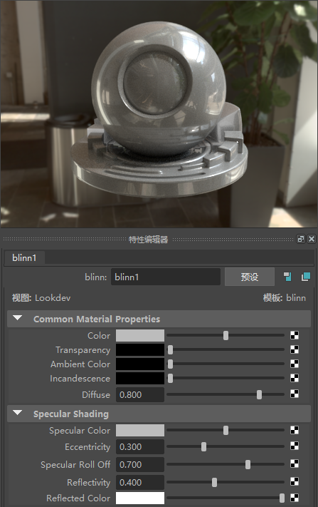
5.反射颜色（Reflected Color）
反射颜色指的是物体反射的颜色，下左图为设置反射颜色为红色的效果，下有图为设置反射颜色为白色的效果。

Slide 36
4.3.7 凹凸/法线贴图属性（Bump/Normal Mapping）
很多年前在游戏界有次技术更新，被大家称之为“次世代游戏”，就是利用法线贴图的属性，将一个平面通过黑白图来呈现出凹凸的效果。因为游戏对模型的面数有着严格的要求，面数过多会使游戏引擎的计算造成过大的负担，导致游戏特别卡，而使用法线贴图可以实现在低面数的模型上显示出高模型的光影细节。注意这是一种渲染的计算方式，只是让模型看上去有凹凸的光影，并不会真的让模型的面数增加。本节将介绍在Maya中如何设置凹凸/法线贴图。

Slide 37
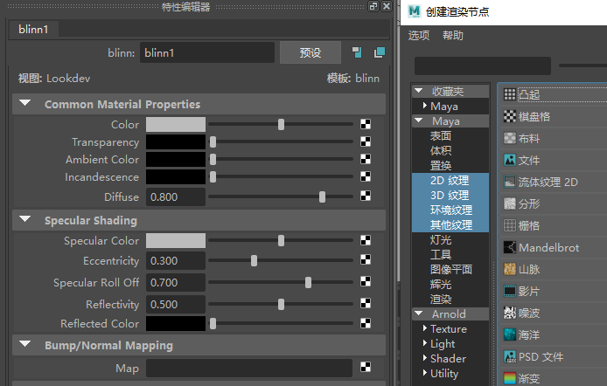
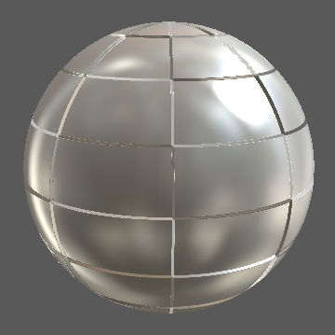
首先在材质编辑器中创建一个Blinn材质球，并找到“凹凸/法线贴图”属性（Bump/Normal Mapping）,单击后方黑白网格，执行创建渲染节点命令，并单击执行创建渲染节点窗口的“棋盘格”节点，如下左图所示。在材质查看器中用户会发现光滑的球体上出现了棋盘格的凹凸纹理效果，如下右图所示。

Slide 38
实战练习：置换贴图的原理和使用方法
上节介绍凹凸/法线贴图属性，这是一种“假”的凹凸效果，只是在模型渲染时模拟出凹凸效果，球体还是球体它的形状并没有发生变化。下面我们通过案例来讲解Maya中的置换贴图，置换贴图可以使一个表面光滑的模型通过渲染来到达真实的凹凸效果。

Slide 39
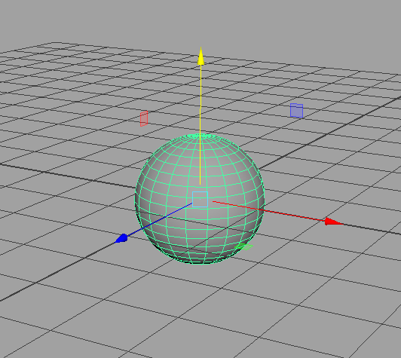
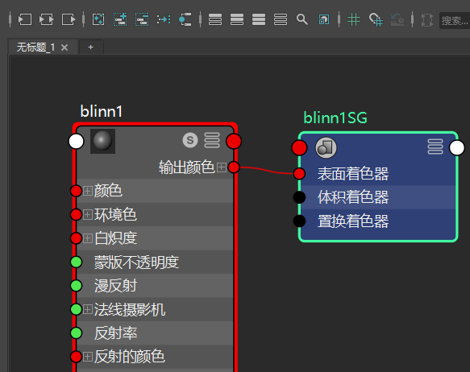
步骤01：先在场景上创建一个球体，如下左图所示。
步骤02：在材质编辑器窗口中创建一个Blinn材质并赋予球体，工作窗口中有一个blinn1SG的节点，如下右图所示。

Slide 40
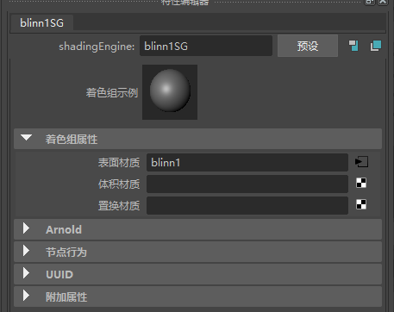
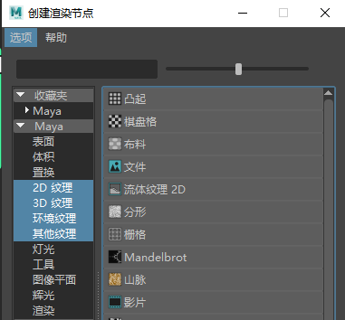
步骤03：选中blinn1SG节点后，我们可以在属性编辑器中看到有一个“置换材质”的属性，如下左图所示。
步骤04：执行“置换材质”属性后的创建节点命令，并在创建渲染节点窗口中找到并单击“棋盘格”节点，如下右图所示。

Slide 41
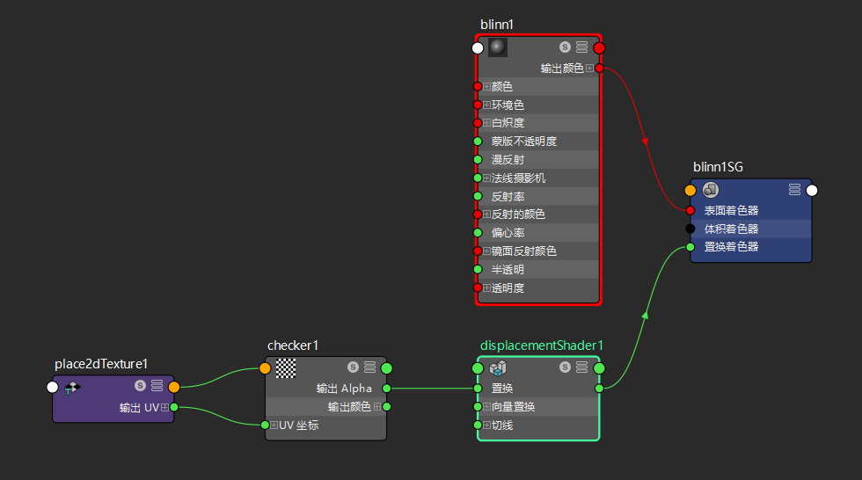

步骤05：可以看到在工作窗口中多了3个节点图标，其中displacementShader1为置换节点，Checker1和Place2DTexture1为棋盘格节点，如下左图所示。
步骤06：这时在材质查看器中是无法显示出置换效果的，我们需要在渲染窗口中对场景进行渲染后才能看到效果。在菜单栏中单击“打开渲染视图”按钮，如下右图所示。

Slide 42
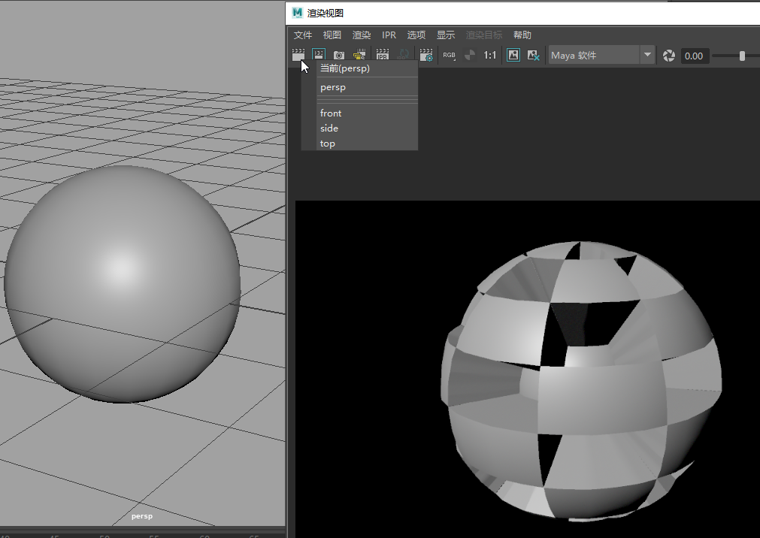
步骤07：在弹出的“渲染视图”窗口中先将渲染器改为“Maya软件”渲染器，如下图所示。再将光标置于“渲染当前帧”图标上，按住鼠标右键不放，在弹出的菜单栏中选择“当前（persp）”摄像机，松开鼠标右键后执行渲染，可以看到被渲染出来的球体有个凹凸效果，如下图所示。

Slide 43
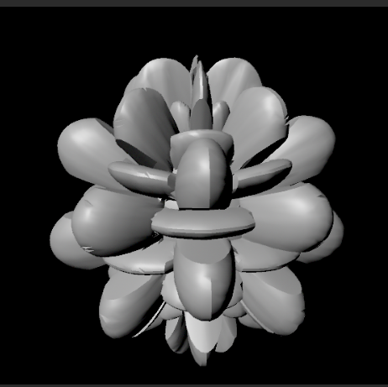
步骤08：可以按之前的步骤，在创建渲染节点窗口中，选择“布料”节点并渲染观察不同纹理对模型形状的影响，如下图所示。

Slide 44
提示：关于置换贴图的凹凸效果
置换贴图是一张黑白图，黑色为凹，白色为凸，用户也可以根据需要自己绘制一张黑白图。如果用户给的是一张彩色图，Maya也会默认图片是黑白图，然后根据灰度值进行计算凹凸效果。

Slide 45
纹理技术
04
4.4.1 纹理的基础知识
4.4.2 节点的操作

Slide 46
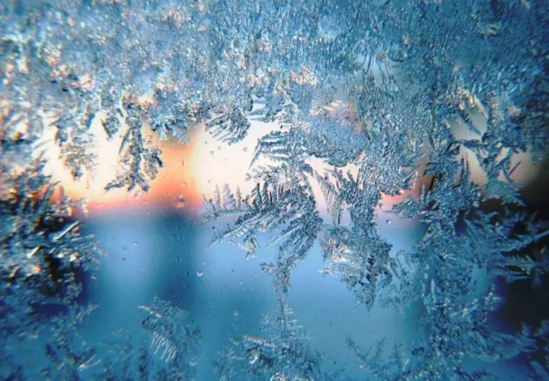
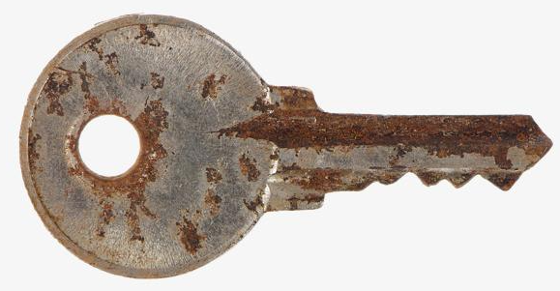
4.4纹理技术
材质是指物体最基本的材料，如木质、塑料和金属等。而纹理就是附着在材质之上，用于表现更细腻、逼真的效果。如生锈的铁板、有花纹的大理石、结霜的玻璃等，如下图所示。纹理是丰富视觉感受和对材质质感的体现，用户给模型添加纹理才能在渲染时得到更真实和自然的效果。

Slide 47
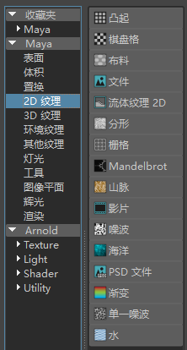
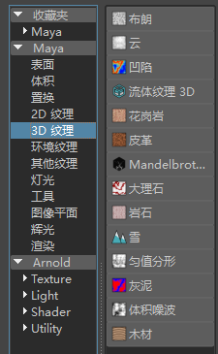
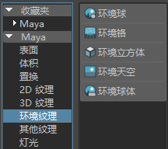
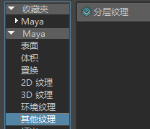
4.4.1 纹理的基础知识
在Maya 2022中内置的纹理主要分为“2D纹理”“3D纹理”“环境纹理”和“其他纹理”四种类型，如下图所示。

Slide 48
2D纹理：常用于物体的表面，创建后会自生成一个place2DTexture节点，通过节点可以对纹理的UV坐标进行移动、旋转、缩放和偏移等属性操作。
3D纹理：具有立体感和空间性，创建后会自生成一个place3DTexture节点，属性基本跟place2DTexture节点一样，但是因为3D纹理是立体的所以在渲染上所花费的时间比较长。
环境纹理：用做场景的背景，不能用于物体。
其他纹理：分层纹理类似于分层材质的效果。

Slide 49
4.4.2 节点的操作
Maya中的节点是最小的单位，每个节点都是一组属性，通过节点的输出、输入和属性参数的调节，才能在Maya中完成复杂的效果。例如在场景中创建一个球体默认就自带一个lambert材质球的节点，如果给球体添加一张图片，就需要添加一个文件纹理节点，通过多个节点之间的连接最终达到用户想要的效果。下面将详细介绍节点的具体操作。

Slide 50

1.工作区界面详解
在学习编辑节点前，需要前学习材质编辑器中的工作区。工作区是编辑节点的窗口，学会灵活使用工作区可以提高编辑节点的工作效率，下面将详细讲解下工作区有哪些命令。

Slide 51
输入连接、输入和输出连接、输出连接：以上节中讲到的置换贴图的节点网为例，blinn节点的“输出颜色”连接为blinn1SG的“表面着色器”，blinn节点就“blinn1SG的输入节点，blinn1SG是blinn节点的输出节点，如下图所示。

Slide 52


这时如果选中blinn1节点后执行“输出连接”可以看到工作区出现了2个节点，如下左图所示。如果选中blinn1SG节点后执行“输入连接”可以看到工作区不光blinn1节点，还有其余3个节点，因为blinn1SG节点的输入节点不只有一个，只要是输入到blinn1SG节点的节点都会被显示出来，如下右图所示。同理place2DTexture1节点的输出节点为checker1节点,而checker1节点的输出节点为displacementShader1节点。

Slide 53
清空图表、将选定的节点添加到图表、从图表中移除选定的节点：执行“清空图表”命令，可以清除工作区内的所有节点信息，注意这里不是删除，只是在工作区中不显示节点信息。当选中一个材质球或者是被赋予了材质的物体时，执行“将选定的节点添加到图表”命令，可以将多个不相关的节点都添加到工作区内，方便进行后续的关联操作。也可以在工作区内选中想隐藏的节点，单击“从图表中移除选定的节点”命令即可，注意这里也只是隐藏节点并不是删除节点。
重新排列图表：如果在进行了复杂的节点操作后，工作区的节点变的杂乱无章时，可以通过执行“重新排列表面”命令，Maya会自动将工作区的节点进行整理排序，下左图为未执行“重新排列”的效果，下右图为执行了“重新排列”命令后的效果。

Slide 54



Slide 55
为选定对象上的材质制图：在场景中选择已经赋予材质的模型，执行“为选定对象的材质制图”命令后可以在工作区查看到跟模型有关的节点网。
隐藏选定节点的属性、显示选定节点已连接属性、显示选定节点的主要属性、从自定义属性视图显示属性：有些节点具有很多属性，如果全部都显示出来会很占空间，所以用户可以通过这几个命令来简化节点所显示的内容，把重要的属性显示出来，隐藏一些不常用的属性，下图为blinn1节点在不同模式下的显示效果。

Slide 56


Slide 57
节点属性搜索：可以在节点内按名称搜索属性。
切换小/大图表：切换节点图标在工作区内的大小。
显示工作区网格，吸附工作区网格：用户可以开启“显示工作区网格”命令，然后使用“吸附工作区网格”命令来整理节点在工作区里的位置。

Slide 58
2.创建节点
创建节点一般有两种方式，一种是在节点创建选卡中直接选择节点进行创建，另一种是在工作区内按键盘Tab键，然后输入节点的名称进行创建。

Slide 59



3.纹理节点的连接
下面以File文本纹理节点和Blinn材质节点举例说明，在材质编辑器中创建这两个节点，如下左图所示。将光标移动到file1节点“输出颜色”的绿色圆标上按住鼠标左键不松，并移动光标会出现一条黄线，如下中图所示。将光标置于blinn1节点的“颜色”属性上，松开鼠标左键及完成连接，完成连接后黄线会变成绿色，如下右图所示。

Slide 60



4.纹理节点的断开
断开连接时，需将光标移动到连接线上，这时线会以白色显示，如下左图所示。按住鼠标左键不放并移动光标，可以看到连接线又变成了黄色，如下中图所示。这时只要松开鼠标左键，及可完成断开操作，如下右图所示。

Slide 61
5.纹理节点的删除
需要删除节点时，只需要在工作区内选中节点，按键盘Delete删除键及可删除节点。也可以在材质编辑器的浏览器中选中节点并按键盘Delete删除键删除节点。

Slide 62
UV技术
05
4.5.1 UV编辑器
4.5.2 创建UV
4.5.3 添加UV
4.5.4 编辑UV

Slide 63

4.5 UV技术
UV是二维纹理坐标，带有多边形和细分曲面网格的顶点组件信息。UV用于定义二维纹理坐标系，称为“UV纹理空间”。UV纹理空间使用字母U和V来指示二维空间中的轴。UV纹理空间有助于将图像纹理贴图放置在3D曲面上。在Maya 2022中，UV模块属于建模模块下，所以首先要切换至建模模块，然后在菜单栏中可以找到UV模块的菜单，如下图所示。

Slide 64

4.5.1 UV编辑器
UV编辑器是查看和编辑UV的工作窗口，用户执行“建模>UV>UV编辑器”命令后，会弹出“UV编辑器”窗口，如下图所示。

Slide 65
菜单栏：UV编辑的命令都整合在菜单栏中，其中包括创建UV、选择Uv和编辑UV等命令。
UV编辑显示工具栏：这里是设置模型UV在工作区内所显示的UV的一些边的颜色和显示方式等。
工作区：UV编辑的操作区，在这里进行对UV的编辑操作。
UV工具包：UV编辑的所有功能都整合在这些选项卡菜单中。

Slide 66


4.5.2 创建UV
在Maya 2022的UV模块里，自带了几种创建UV的方式，分别为“自动”“最佳平面”“基于摄像机”“轮廓拉伸”“基于法线”“圆柱形”“平面”和“球形”映射，如下左图所示。在场景中创建一个立方体并选中，可以在UV编辑器中看到自动被展开的UV效果，如下右图所示。

Slide 67
自动：同时从多个角度将UV纹理坐标投影到选定对象上。一个“自动映射投影”操纵器显示在选定对象周围，以便进行更精确的UV投影。
基于摄像机：基于当前摄影机视图为选定对象创建UV纹理坐标作为平面投影。也就是说，摄影机视图成为投影的平面。
轮廓拉伸：分析有四个角点的选择，确定如何以最佳方式在图像上拉伸多边形的UV坐标。有关详细信息，请参见轮廓拉伸UV映射和轮廓拉伸贴图选项。
基于法线：根据关联顶点的法线放置UV。
圆柱形：通过向内投影UV纹理坐标到一个虚构的圆柱体上，以映射它们到选定对象。
平面：从假设平面沿一个方向投影UV纹理坐标，可以将其映射到选定的曲面网格。
球形：通过将UV从假想球体向内投影，将UV映射到选定对象上。

Slide 68
提示：Maya自动映射的UV难以满足复杂模型的制作
Maya虽然提供了很多不同的映射UV的方式，但是在实际操作中可以发现，稍微复杂一点的模型都不能用自带的映射方式到达一个很好的最终效果，Maya自带的映射方式只是提供了最基础的映射效果，用户还需要通过更多的切割UV、缝合UV的命令来继续完善UV。

Slide 69
4.5.3 添加UV
在Maya中创建好了UV后，需要将UV导出至PhotoShop（后简称PS）等软件中编辑，在将编辑好的图片添加到材质球上赋予给模型。下面介绍具体操作方法。

Slide 70


步骤01：新建一个场景并创建一个立方体，然后再UV编辑器窗口的菜单栏中执行“图像>UV快照...”命令，如下左图所示。
步骤02：在弹出的“UV快照选项”对话框的“文件名”属性中设置一个文件的保存路径和名称，并在“图像格式”列表中选择PNG模式，单击“应用”按钮，如下右图所示。这时Maya就会在设置的路径下保存一张具有UV线框的png格式的图片。

Slide 71


步骤03：在PS中打开保存的png格式的图片，并根据线框给不同的区域添加上不同的颜色并保存，如下左图所示。
步骤04：在Maya中创建一个Blinn材质球，并赋予立方体，在Blinn材质球的属性面板中找到Color属性，并执行后方黑白格按钮，如下右图所示。

Slide 72


步骤05：在弹出的“创建渲染节点”对话框中创建“文件”节点，如下左图所示。
步骤06：在新创建的文件节点file1中的“图像名称”属性中添加刚才在PS中处理过的png图片，如下右图所示。

Slide 73

步骤07：场景中的立方体模型效果如下图所示。注意，如果不能正确显示材质颜色，需要按键盘数字5、或者执行窗口上的“带纹理”命令，开启纹理显示模式，才能正确的看到立方体的颜色。通过添加UV的方式可以自定义立方体每个面上的内容。

Slide 74

4.5.4 编辑UV
编辑UV主要分为“自动接缝”“切割UV边”“缝合UV边”“分割UV”“删除UV”和“合并UV”等命令，如下图所示。

Slide 75
自动接缝：允许 Maya 自动选择或切割选定对象/UV 壳上的边，以形成适当的接缝。
切割UV边：对选中的边进行分离。
缝合UV边：对选中的边进行焊接。
分离UV:将选中面的UV从整体UV上分离开。
删除UV:将模型的UV删除，删除后的模型在UV编辑器中将不显示UV,需重新创建UV后才可继续编辑。
合并UV:将多个模型的UV合并在一张UV图上显示。

Slide 76
知识延伸
06

Slide 77
知识延伸：制作木地板贴图
指定到材质上的图形被称为“贴图”。材质是控制模型物体的反射、高光和透明等属性，材质则是控制模型物体的颜色，贴图也可以用来控制材质的反射、高光、透明等属性的强弱。贴图最常用的方式就是关联到材质球的颜色属性上，这样模型物体就不是一个单色，而是具有花纹图案的彩色，现实生活中随处可见的地板、瓷砖就是贴图的一种效果。

Slide 78


下面将通过制作一个木地板的效果来讲解下贴图使用的流程。
步骤01：新建一个场景，在场景中创建一个多边形平面，如下左图所示。
步骤02：打开材质编辑器，创建一个Blinn材质球并将材质球赋予多边形平面，如下右图所示。

Slide 79


步骤03：单击Color颜色属性后的“创建渲染节点”按钮，并在弹出的“创建渲染节点”窗口中选择“文件”节点，如下左图所示。
步骤04：在新创建的file1文件节点中找到“图像名称”属性。单击文件夹图标，在弹出的窗口中找到并指认随书附赠的“木地板贴图.jpg”文件，如下右图所示。

Slide 80

步骤05：回到场景中按键盘5键，打开材质显示模式并观察多边形平面，可以看到多边形平面已经出现木地板贴图效果了，如下图所示。

Slide 81

步骤06：在材质编辑器中找到place2dTexture1 2D纹理节点，并在右侧的属性面板中找到Repeat UV属性，将其UV都设置为5，如下图所示。

Slide 82


步骤07：设置好以后可以看到多边形平面上的木纹效果变得更多了，这里的属性就是控制贴图纹理的重复次数，如下左图所示。
步骤08：用户也可以通过改变place2dTexture1 2D纹理节点里的Rotate UV属性来控制贴图的旋转效果，如下右图所示。

Slide 83
上机实训
07

Slide 84
上机实训：制作包装盒
通过本章的学习，对材质与纹理有一定的了解，下面将通过制作一个包装盒模型的实例来讲在工作中是如何对模型进行制作UV并赋予贴图的操作。

Slide 85


步骤01：首先在场景中创建一个立方体，如下左图所示。
步骤02：调节立方体的缩放属性，分别设置“缩放X”为12、“缩放Y”为15、“缩放Z”为6，如下右图所示。

Slide 86


步骤03：在材质编辑器中创建一个Blinn材质球并赋予立方体，在Blinn材质球的Color属性上创建一个“文件”节点，如下左图所示。
步骤04：在“文件”节点的“图像名称”属性中选择并设置本实例文件夹中的“12x15x6Color.jpg”文件，如下右图所示。

Slide 87


步骤05：可以看到场景中的立方体并没有正确显示贴图，如下左图所示。
步骤06：在UV编辑器中可以看到立方体的自动创建的UV跟贴图并不匹配，如下右图所示。

Slide 88

步骤07：现在要重新调整立方体的UV。选中立方体，执行“UV>自动”映射命令，重新将立方体分解为6个单独的UV面，如下图所示。

Slide 89


步骤08：根据贴图的内容，需要将立方体的UV边进行缝合，选中相应的边执行“UV>缝合UV边”命令，如下左图所示。
步骤09：这时在UV编辑器窗口中会发现立方体的UV扭曲在一起了，如下右图所示。

Slide 90


步骤10：选中立方体执行“UV工具包”中的“切割和缝合”选项卡中找到“展开”命令，会自动对立方体的UV进行展开操作，如下左图所示。
步骤11：调整立方体UV点的位置，使其与贴图中的位置对齐，如下右图所示。

Slide 91

步骤12：调整好以后就可以在立方体上正确的显示出贴图的内容了，如下图所示。

Slide 92
课后练习
08

Slide 93
1.选择题
（1）在Maya 2022中给物体添加材质需要用到 编辑器。
A.动画曲线编辑器 B.UV编辑器
C.材质编辑器 D.渲染编辑器
（2）Lambert材质的特点是不具备 属性。
A.高光 B.颜色
C.透明度 D.漫反射

Slide 94
（3）下面不属于“公用材质属性的”是 。
A. 高光属性 B. 颜色属性
C. 透明度属性 D. 漫反射属性
（4）下列说法中对UV技术描述正确的是 。
A. UV是一种材质 B. UV一种是建模方式
C. UV是灯光的一种 D. UV是二维纹理坐标

Slide 95
2.填空题
（1）Maya 2022的材质分为 、 和 三种类型。
（2）Maya 2022的纹理分为 、 、 和 四种类型。
（3）执行UV命令等操作前，需要先将Maya的模式切换至 模式后，才能在菜单栏中显示UV命令菜单。
（4）Maya 2022中，用户需要在 中查看并编辑模型的UV。

Slide 96

3.上机题
本章学习了材质的调节，打开随书附赠的“三种不同材质的杯子.ma”文件，练习制作三种不同材质的杯子。玻璃材质要设置透明度属性，金属材质需要调高材质的高光属性，铝制材质要设置高光的模糊度。

